Slide 1
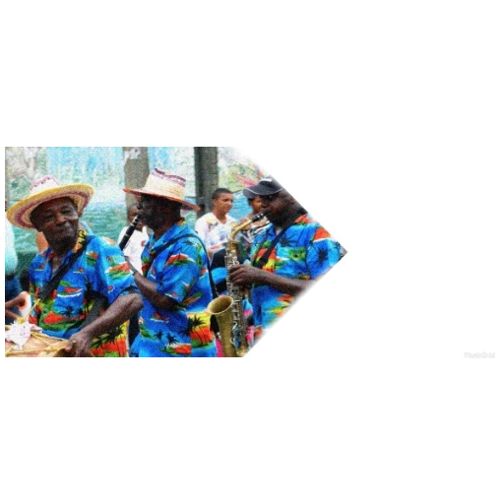
CONVOCATORIA
POR RECURSOS DEL IMPUESTO NACIONAL AL CONSUMO (INC)
DIRIGIDO A:
Artistas, gestores y creadores culturales en estado de vulnerabilidad
APERTURA: 22 de Abril
CIERRE: 27 de Abril

Slide 2
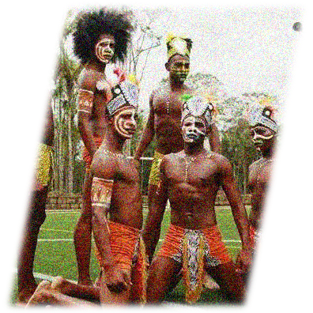
DECRETO 561 DEL 15 DE ABRIL DEL 2020
El cual dispone que los recursos del Impuesto Nacional al Consumo (INC) deben destinarse transitoriamente para contribuir a la subsistencia de los creadores y gestores culturales que no estén recibiendo ayudas de otros programas gubernamentales, bajo la modalidad de incentivos económicos no condicionados. Expedido por el Gobierno Nacional La norma establece una cuantía de $480.000 por persona, que serán girados por el ente departamental en tres (3) transferecias o pagos mensuales de $160.000.

Slide 3
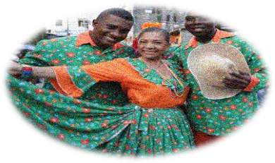
¿QUIÉN PUEDE ACCEDER A LA CONVOCATORIA?
•Todas las personas que puedan acreditar la condición de creador o gestor cultural de acuerdo con la definición dada por la Ley 397 de 1997 y la Resolución 2260 de 2018 del Ministerio de Cultura.
•Artistas de todas las áreas, artesanos y portadores de saberes y tradiciones del departamento del Chocó, gestores culturales.
•Deben ser mayores de 18 años y residir en el departamento del Chocó.
¿QUIEN NO PUEDE ACCEDER A LA CONVOCATORIA?
Artistas, gestores y creadores culturales del departamento del Chocó que estén recibiendo: •Salario •pension •Ayudas de los programas Familias en Acción, Protección al Adulto Mayor - Colombia Mayor, BEPS, Jóvenes en Acción, Ingreso Solidario, compensación del IVA.

Slide 4
CRITERIOS DE PRIORIZACIÓN
Los beneficiarios se elegirán teniendo en cuenta: edad del aspirante, condición de discapacidad, ruralidad, puntaje de Sisben y situación de Ingresos,Sabedores o gestores de procesos de salvaguardia de las manifestaciones culturales incluidas en la lista representativa de patrimonio cultural inmaterial de la UNESCO o del ámbito nacional.
PUBLICACIÓN DE BENEFICIARIOS
La Secretaria de Cultura, Recreación y Deporte del Chocó dispondrá de los 10 días establecidos por la resolución reglamentaria para la convocatoria y publicará los beneficiados en la página web de la gobernacion www.choco.gov.co

Slide 5
CRONOGRAMA DE LA CONVOCATORIA • Del 22 al 27 de abril: covocatoria abierta para la inscripción y postulación por medio del cuestionario digital disponible en la pagina web de la gobernacion: www.choco.gov.co
• El 27 de abril: el equipo técnico de la Secretaría de cultura del Chocó estará compilando y organizando la información recolectada.
• Los días 28 y 30 de abril: certificación de los inscritos por parte de las alcaldías municipales y sus funcionarios responsables de la cultura.
• El 1 de mayo: Equipo técnico de la Secretaría de Cultura Recreación y Deporte Departamental organizara la información final certificada por alcaldías municipales y envía al Ministerio de Cultura.
• El Ministerio de Cultura solicitará la depuración de los listados a través del Departamento Nacional de Planeación y Colpensiones y remitirá los resultados al departamento de Chocó.
• De acuerdo con este listado enviado por Ministerio, el departamento priorizará sus beneficiarios y establecerá la cobertura, conforme al monto de los recursos que tenga disponibles, la distribución por territorio y los criterios de priorización que se establecen en el Anexo 1 de la Resolución 630.
• Por lo que, el departamento realizará el giro de las ayudas directamente a las cuentas de los beneficiarios o utilizando otros medios de pago para aquellos que no están bancarizados

Slide 6
PARA TENER EN CUENTA
Como mínimo, el 3% del total disponible en los departamentos se destinará
prioritariamente entre los artistas, creadores y gestores culturales en
condición de discapacidad. El plazo de ejecución de estos recursos no
podrá superar el 31 de diciembre de 2020.
El incentivo económico otorgado es intransferible solo válido a título
personal del gestor, artista o creador que se presente a la convocatoria y
resulte seleccionado.
Los listados de beneficiarios serán publicados en la página web de la
Gobernación, de la Secretaria de Cultura, Recreación y Deporte del Chocó, de las alcaldías, municipales y demás medios que la entidad territorial considere pertinente.
Aquellas personas que reciban las transferencias monetarias sin el
cumplimiento de los requisitos establecidos para tal fin y no lo informen a
la autoridad competente, o las reciban de forma fraudulenta, incurrirán en
las sanciones legales individuales a que hubiere lugar

